Slide 1
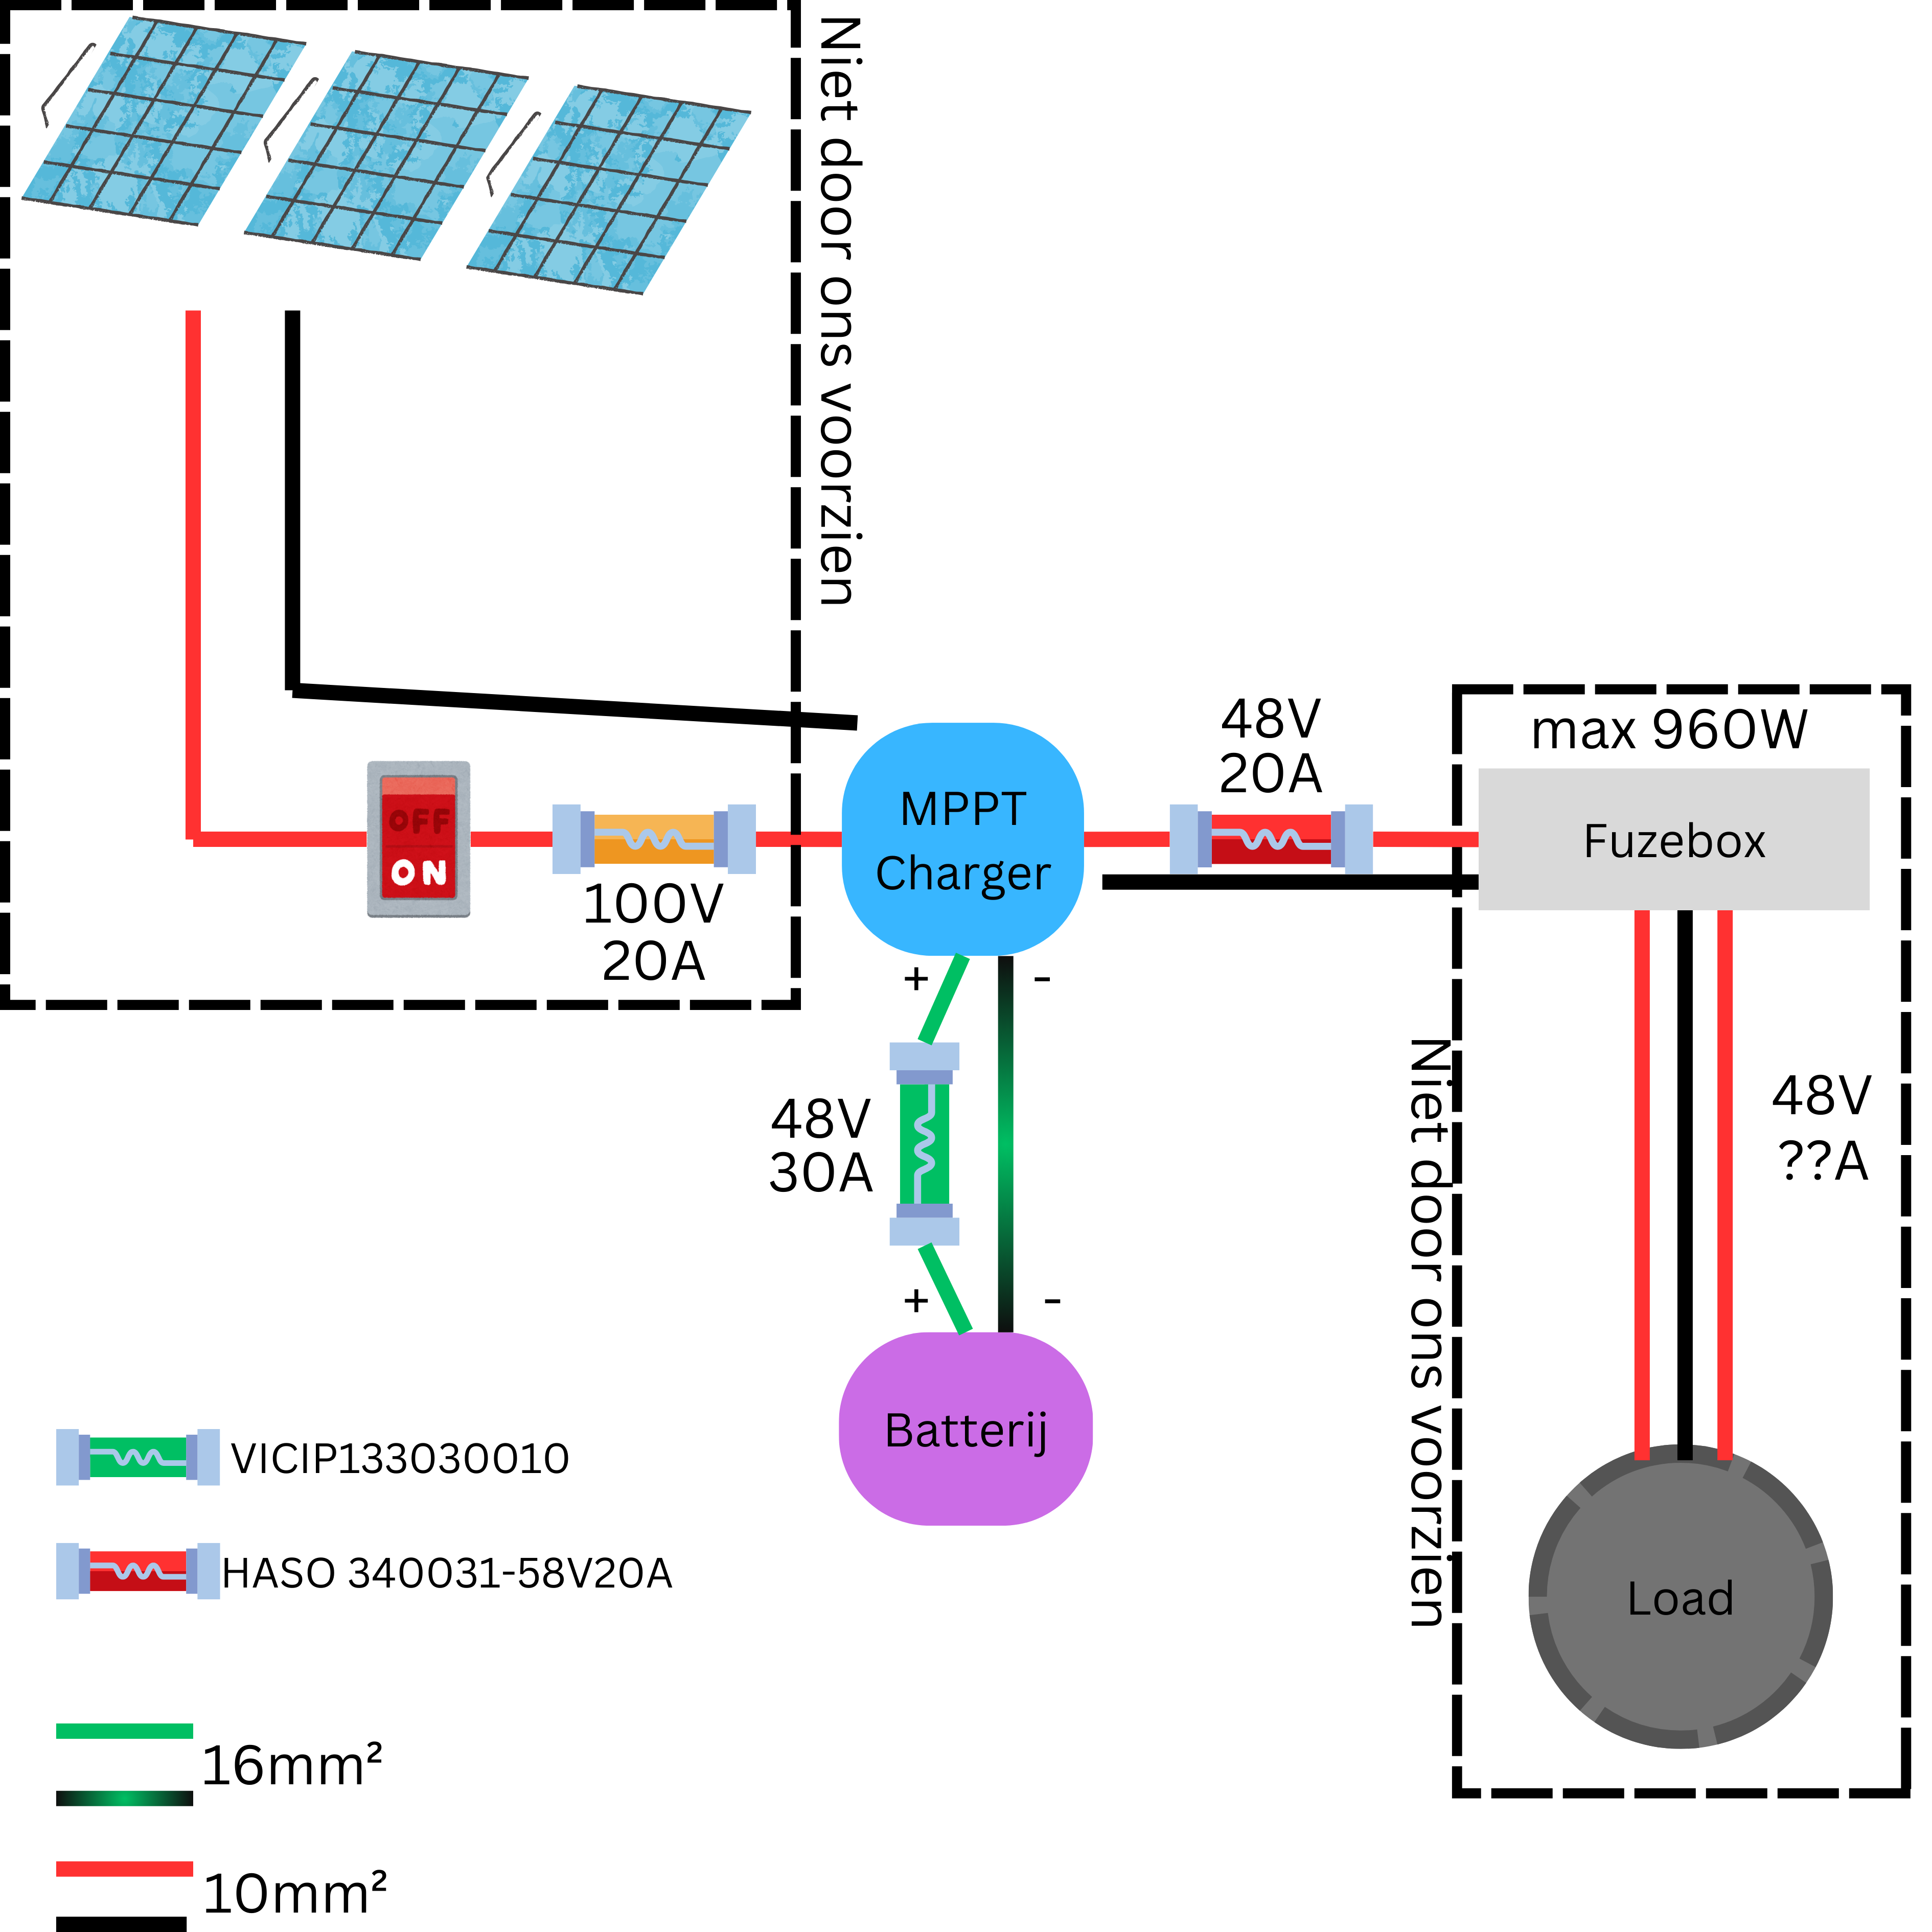
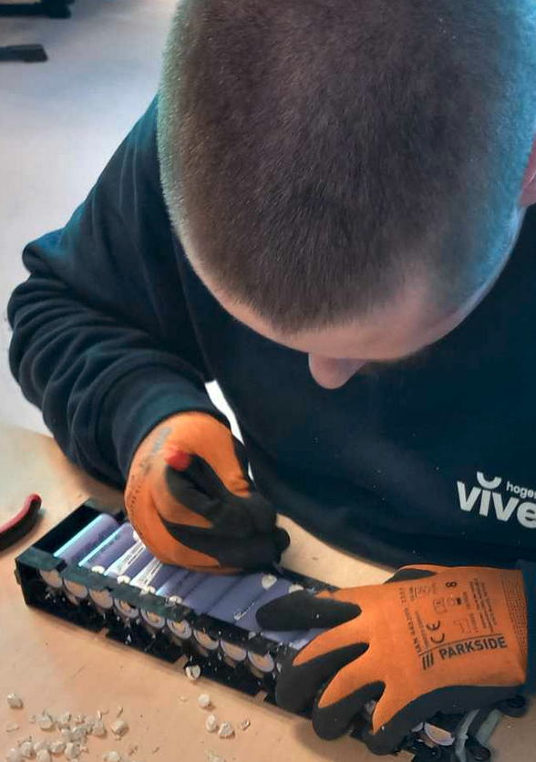

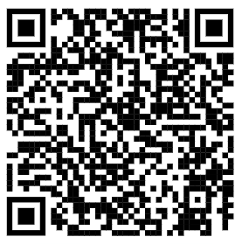
Greenhouse Energy Microscopische energie -Het maken van een home battery op 48V. -Brandveilige opslag ontwerpen. -Monitoring data weergeven.
P
Instructies:
Pas de project titel aan en voeg een subtitel toe
Schrijf eronder een korte omschrijving van de probleemstelling, jullie uitwerking, de gebruikte componenten en welke leerstof jullie nodig hadden.
Betreft het een project in opdracht van een bedrijf, plaats dan hun logo in de linker boven hoek.
Vervang de 3 foto’s door mooie foto’s van jullie product/prototype.
Noteer jullie namen bij het team
Indien een leerlijn niet werd gebruikt in jullie project, vervang het vinkje dan door een leeg vierkantje. Indien een leerlijn wel werd gebruikt vermeld er onder uit welke vakken je leerstof hebt toegepast.
Vervang de QR code door eentje die verwijst naar jullie GitHub repository.
Professionele bachelor
Elektronica-ICT
Software Engineering
Hardware Engineering
Network- & System administration
Personal development
Team
Student 1, jaar en richting
Student 2 , jaar en richting
Student 3 , jaar en richting
Student 4 , jaar en richting
Student 5 , jaar en richting

